Slide 1
Состав числа 7.
7

Slide 2
Ч и с л о
в с к а з к а х.

Slide 3
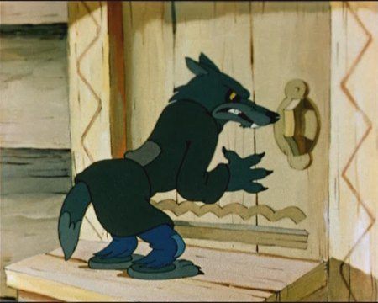
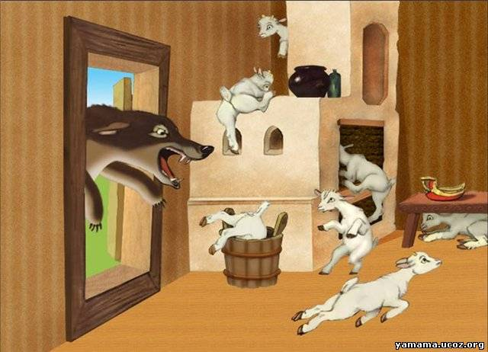
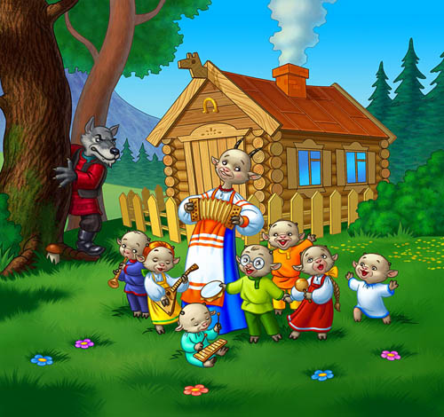
Волк
и семеро козлят.

Slide 4
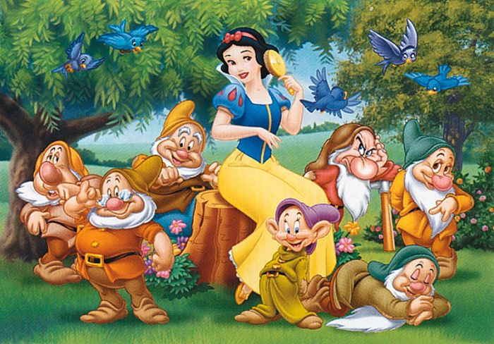
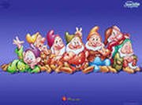
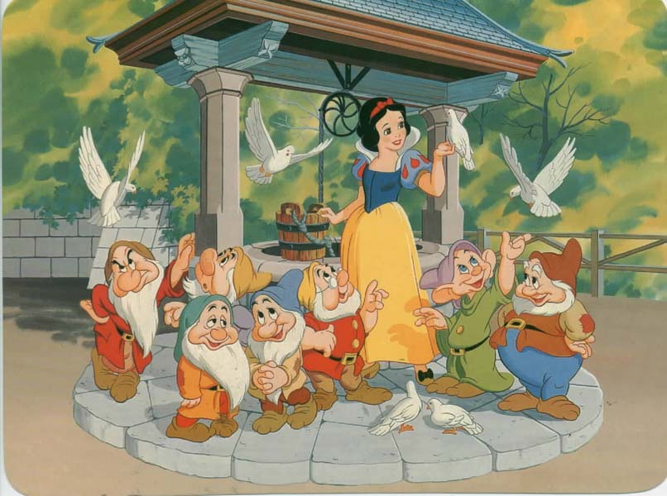
Белоснежка
и семь
гномов.

Slide 5
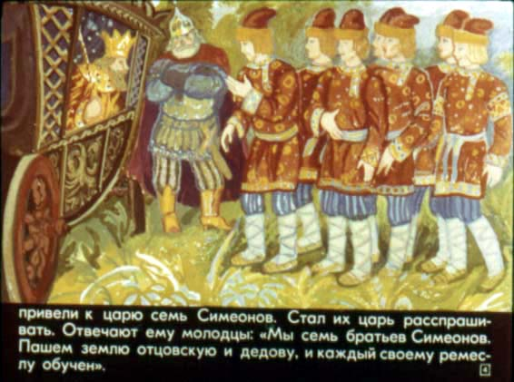
Семь Семионов.

Slide 6
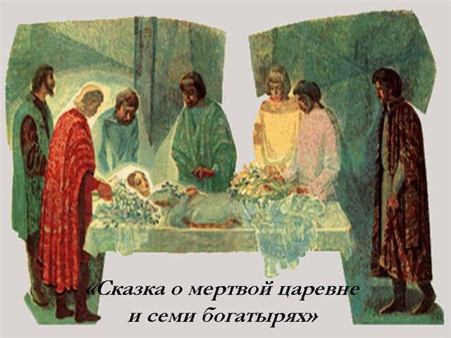
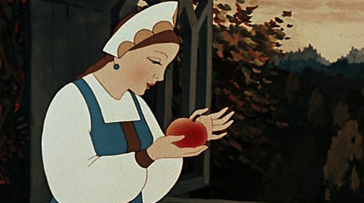
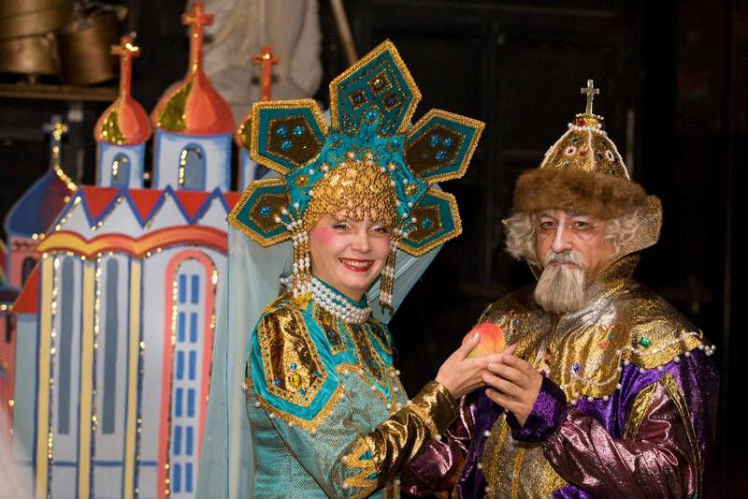
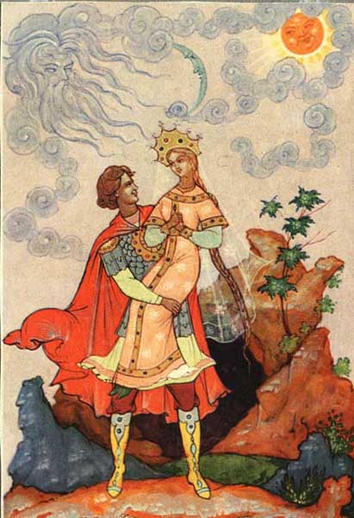

Slide 7
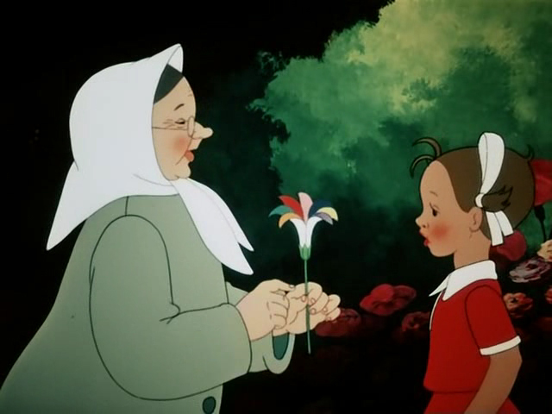

Slide 8
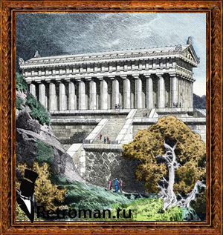
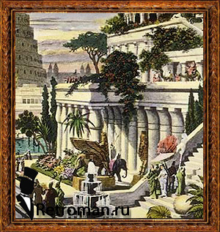
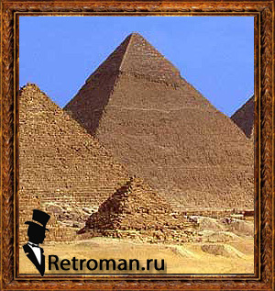
Семь чудес света.
Александрийский маяк
Колосс Родосский
Мавзолей в Галикарнасе.
Храм Артемиды в Эфесе.
Висячие сады Семирамиды.
Пирамиды Египта.
Статуя Зевса в Олимпии.

Slide 9
Ч и с л о
в пословицах.

Slide 10
Семь бед – один ответ.
Семь копеек в базарный день.
Семь раз отмерь, один раз отрежь.
Семь дел в одни руки не берут.
Семь лет мак не родил, а голода не было.
Семь деревень, а лошадка одна.

Slide 12
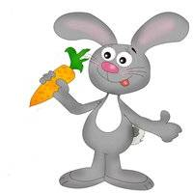
7
6
1

Slide 13
7
6
1
5
2

Slide 14
7
6
1
7 = 6 + 1
5
2
7 = 5 + 2
4
3
7 = 4 + 3

Slide 19
Берегите зрение.

Slide 20
Играем в домино.
о
О о
о о о
о о о о

Slide 22
В презентации использованы:
Картинки с сайта hppt://www.Lenagold.ru/;
слайд из презентации Кузнецовой Е.А.;
зарядка-анимация для глаз и состав числа семь - других коллег.
Всем большое спасибо.

